Slide 1
城市交通出行结构关键影响因素辨识及干预对策研究
汇报人：xiazaii
导 师：XXX xx

Slide 2
目 录
1
绪论
2
城市交通结构的界定与表征
Contents
3
城市合理交通结构
4
城市交通结构影响因素辨识
5
城市交通结构干预对策

Slide 3
课题来源
国家自然科学基金面上项目
《城市交通结构演变机理及干预策略研究》
目的意义
鉴别城市交通出行结构主要影响因素，进而揭示交通结构的变化规律，提出实现合理城市交通结构的干预策略，为科学决策交通设施建设方案、合理制定交通需求管理对策，引导城市交通健康持续性发展奠定理论基础。

Slide 4
研究现状
土地利用与交通
交通结构影响因素
城市空间及职住均衡方面
交通方式选择
小汽车拥有与使用限制
VS
+
注重目标
忽视过程
研究全面
适用性差
过程
因素
对策

Slide 5
研究方法
研究对象 国内主要大城市，包括：一线城市、二线城市及部分省会城市。 |  | 研究思路 定性分析+定量分析； 横向对比+纵向对比； 典型案例分析；
分析方法 时间序列分析； 因子分析； 相关性分析；

Slide 6
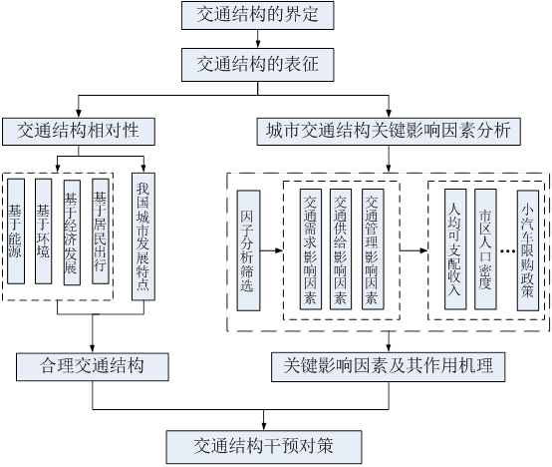

Slide 7
目 录
1
绪论
2
城市交通结构的界定与表征
Contents
3
城市合理交通结构
4
城市交通结构影响因素辨识
5
城市交通结构干预对策

Slide 8
类别
城市交通结构？
交通设施供给结构
公共交通结构
道路、桥梁、隧道及标志标线等交通设施的组成分布，如城市道路等级结构。
停车组成结构
交通流结构
居民出行结构

Slide 9
不同出行方式所承担的客运量比例
出行次数
数据含义简单，易于统计； 各交通方式的出行次数，统计出行链中的主要出行方式。
出行乘次
考虑了出行中的换乘情况； 统计出行中各交通方式的出行次数。
客运周转率
包含出行中的距离因素； 各交通方式乘客数与出行距离的乘积。
出行调查

Slide 10
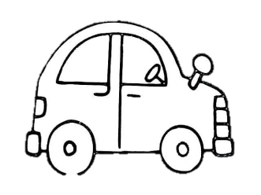
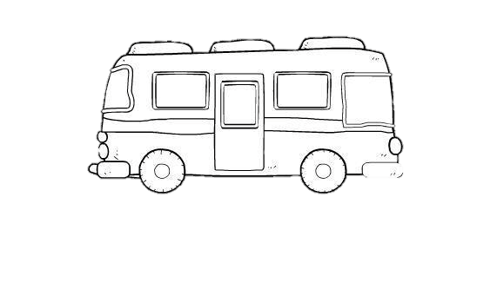
交通结构估算指标
1
万人民用载客汽车保有量
2
人均年公交乘次

Slide 11
目 录
1
绪论
2
城市交通结构的界定与表征
Contents
3
城市合理交通结构
4
城市交通结构影响因素辨识
5
城市交通结构干预对策

Slide 12
合理交通结构的相对性
合理交通结构具有相对性，即不存在某一特定交通结构对所有城市均适用，应从多方面综合考虑。
1
能源与环境
2
经济发展
3
居民出行需求

Slide 13
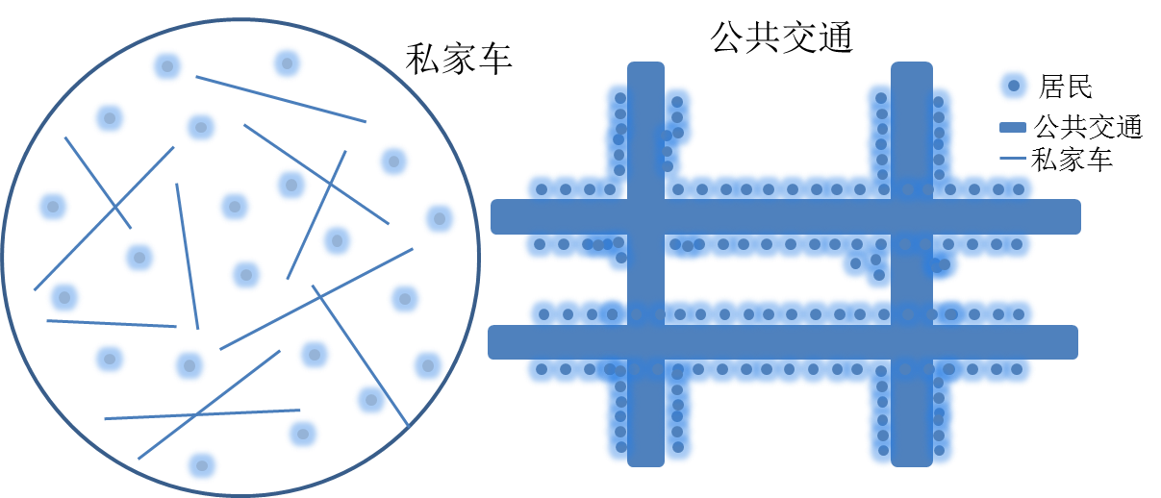
能源与环境

Slide 14
经济发展

Slide 15
居民出行需求

Slide 16
能源与环境
公共交通
微型车
经济发展
小汽车
居民出行需求
公共交通
小汽车

Slide 17
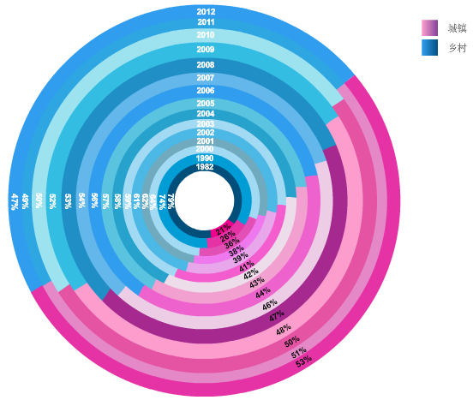
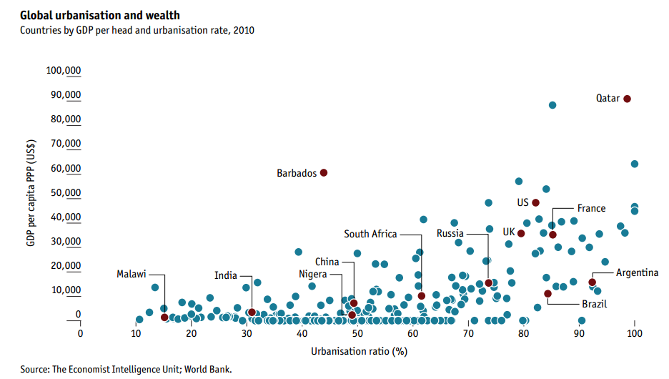
国内城市发展阶段
中国

Slide 18
国内城市发展阶段
经济发达的大城市考虑限制小汽车的购买与使用。
城市人口的快速增长不会带来小汽车的爆发式增长。
城市化速度快
结合城市经济情况，尽早发展轨道交通。
普遍收入偏低
不利于轨道交通的建设与发展。
小城市鼓励发展小汽车，公共交通与私家车协同发展。

Slide 19
城市合理交通结构
合理的交通结构应是城市根据自身资源承载力和经济策略同时考虑居民出行需求所制定的，并不存在某个具有普适性的最优交通结构。

Slide 20
目 录
1
绪论
2
城市交通结构的界定与表征
Contents
3
城市合理交通结构
4
城市交通结构影响因素辨识
5
城市交通结构干预对策

Slide 21
统计筛选
深入分析
机理研究

Slide 22
统计筛选
1
交通需求影响因素
16个指标
30个大城市
因子分析
关键因素
2
交通供给影响因素
3
交通管理影响因素

Slide 23
因子分析
目的：
将具有信息重叠的多个变量通过统计方法精简为少数不相关因子。
1
数据检验
2
因子提取
3
因子旋转
4
因子得分

Slide 24
筛选结果
1
交通需求影响因素
人均可支配收入
市区人口密度
城市空间结构
2
交通供给影响因素
公共汽车数辆
轨道交通线路数
城市道路面积
3
交通管理影响因素
限制小汽车购买
限制小汽车使用

Slide 25
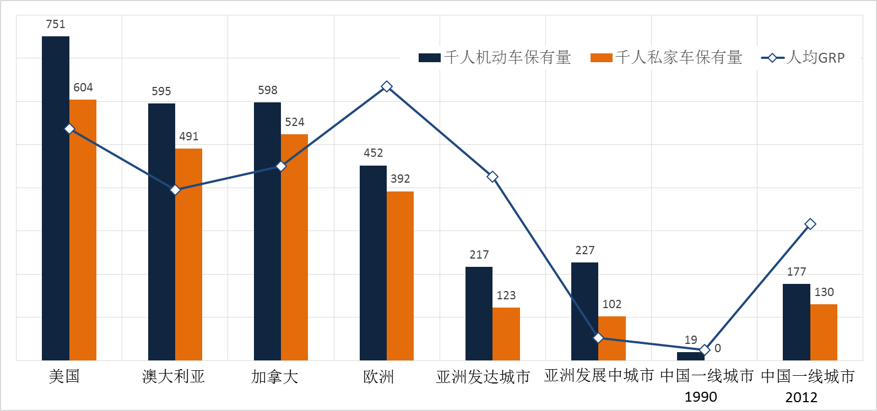
人均可支配收入
一线城市5个
省会城市8个
国际经验，1990
调查对象
2002-2011(WTO)
二线城市17个
研究方法：横向对比+时间序列分析

Slide 26
人均可支配收入
——时间序列分析
平稳性检验
协整分析
格兰杰检验
伪回归
EVIEWS软件
人均可支配收入
万人民用载客汽车保有量
格兰杰因果关系

Slide 27
人均可支配收入
——时间序列分析

Slide 28
人均可支配收入
——横向对比分析
当人均可支配收入每增加一万元时，北京万人小汽车保有量将增加661辆，而重庆则只增加183辆。

Slide 29
市区人口密度
洛杉矶市
在小汽车发展之前，出现了低密度城市布局
供给世界石油1/5的能源基地
58%
汽车
流水线
高速公路
计划
34%
20%
1910 | 1913 | 1930 | 1945 | 1946 | 1950 | 1958

Slide 30
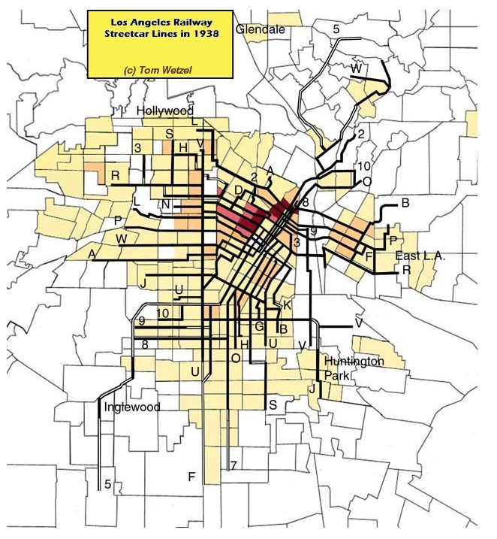
市区人口密度
①城市化进程中，外围自然形成的低密度
形态削弱了公共交通的扩展能力；
②轨道交通未及时延伸至城市外围，迫使
居民选择小汽车。
③ 1913年福特流水线式的出现
④ 1945年后美国洲际高速公路计划

Slide 31
市区人口密度
东京市
(1) 中心区高密度的城市形态对轨道交通的发展提供了基础；
(2) 轨道交通的私人化经营避免了城市郊区化过程中的低密度扩散；
(3) 政府对小汽车拥有和使用进行严格限制。

Slide 32
市区人口密度
时间序列分析
市区人口密度
小汽车拥有率
平稳性检验
市区人口密度
人均公交乘次
平稳性检验
市区人口密度
小汽车拥有率
横向对比分析
R² 0.0952
2018
市区人口密度
人均公交乘次
R² 0.482

Slide 33
城市空间形态
单中心
0.26
52个城市
多中心
0.91
1990-2018
带状
0.67
放射型
主城卫-星城

Slide 34
城市空间形态
单中心
人口密度大，利于公共交通的发展。
当城市规模过大时，摊大饼式的蔓延导致城市边缘开发密度低，不利于公共交通的拓展。

Slide 35
城市空间形态
多中心
多中心结构能否缩短出行距离？
133
144

Slide 36
城市空间形态
北京
1997.01-2014.05
9396条
近8年人口增加情况

Slide 37
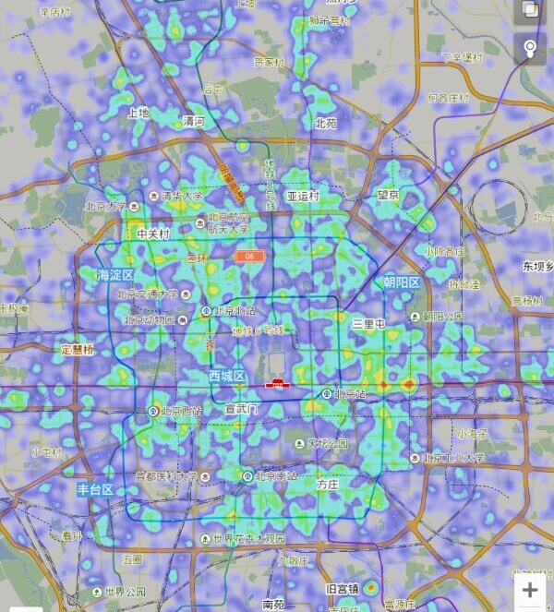
城市空间形态
北京市出行距离变化
出行距离(公里) | 2010年(%) | 2012年下半年(%)
小于5 | 62.2 | 55.5
5—10 | 15.9 | 17.0
10—15 | 9.2 | 11.2
15—20 | 5.4 | 6.6
20—30 | 4.9 | 6.3
30—40 | 1.6 | 2.2
大于40 | 0.8 | 1.0
难以保证本地就业；
双职工家庭；
非通勤出行增加。

Slide 38
公共交通车辆数
19个轨道交通城市： y = 19.961x - 4.9309 R = 0.88
11个无轨道交通城市：y = 24.092x - 15.17 R = 0.97
公式中：y—人均年公交乘次（次/人.年）；
x—万人公交车标台（辆/万人）。
公交车拥有率的提高能够明显增加对公交车的使用；
轨道交通会削弱公交车的作用。

Slide 39
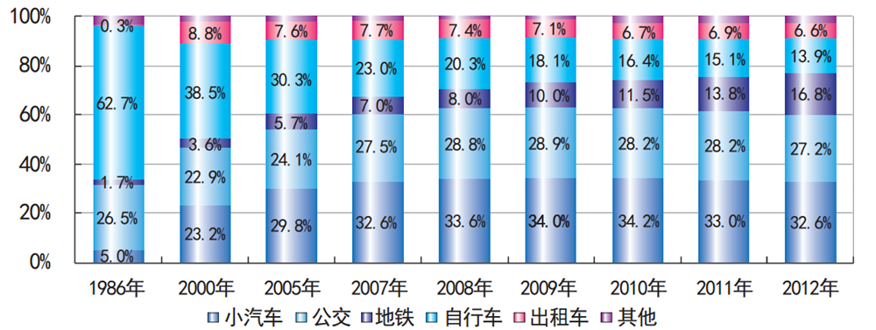
轨道交通线路数
轨道交通设施的投入将增加轨道交通出行分担率；
无法吸引小汽车车主。

Slide 40
道路面积
横向对比
纵向分析
无显著作用。

Slide 41
限购与限行
10个城市
限购：6/4
限行：9/1
效果分析
上海与北京限制时间最早，限制力度最大。
上海
北京
2014.05 中标率6.5% 均价74503元
小汽车快速增长得到遏制
小汽车随收入增长系数0.0192
小汽车使用率减少10%
催生了异地上牌灰色产业
尾号限行政策效果被削弱

Slide 42
目 录
1
绪论
2
城市交通结构的界定与表征
Contents
3
城市合理交通结构
4
城市交通结构影响因素辨识
5
城市交通结构干预对策

Slide 43
关键影响因素作用效果
收入对小汽车的使用具有显著影响，但不具备支配作用；
市区人口密度对公共交通的使用产生显著影响，但对小汽车的使用无明显作用；
小规模单中心城市利于公共交通的发展，城市的无序蔓延不利于公共交通的拓延；
国内城市多中心化将增大出行距离，并改变交通结构；
公共汽车数量的增加能够显著的增加居民的公交出行比例；
限行措施与限购措施能够产生显著的效果。

Slide 44
根据城市类型选择小汽车发展策略
经济快速发展的大城市限制小汽车的购买或使用
限购具有长期效益；限行见效快、实施效果易被削弱；
大城市控制小汽车的使用成本
北京人均住房面积31m²，房价3万元以上；每个停车位12.5m²，但多数免费；
中小城市鼓励小汽车的发展

Slide 45
严格控制城市边缘开发强度
北京绿带工程
1958,2001
深圳市 2012

Slide 46
严格控制城市新区开发密度
跨越式发展
新区建设速度远高于人口流入速度
新区人口密度低
12个省平均地级市建成区面积为115km²，规划新区建设面积为63.6km²

Slide 47
合理增加公共交通设施的投入
进行基础设施全寿命成本与效益分析；
根据城市经济条件发展不同类型的公共交通系统；
探索公私合作模式建设公共交通设施(PPP)；
北京地铁4号线、16号线已经与港铁合作
注重公共交通设施人性化设计。
公共交通
低收入人群
提升乘客尊严

Slide 48
城市新区建设保障职住均衡
大学城、迁移政府机构、工业区、卧城；
提高健康出行宣传力度
香港将40%土地列为禁止开发的环境保护区；
新加坡Land transport Authority在进行私家车业务办理时，
提示居民新加坡拥有十分有限的土地；

Slide 49
结 论
展 望
对城市交通结构的含义进行了界定；
提出了基于多角度的合理交通结构；
对交通结构关键影响因素进行了辨识，对作用机理进行了分析；
提出了针对不同类型城市的交通结构干预对策.
加强对中小城市的研究；
增加对微观影响因素的研究；
进一步探索量化模型；

Slide 50
请各位老师批评指正！

